Slide 1

Tema
la nueva era de los negocios computación en la nube
Integrantes
Toledo Estalin
Zambrano Richard
Loor Walter

Slide 2
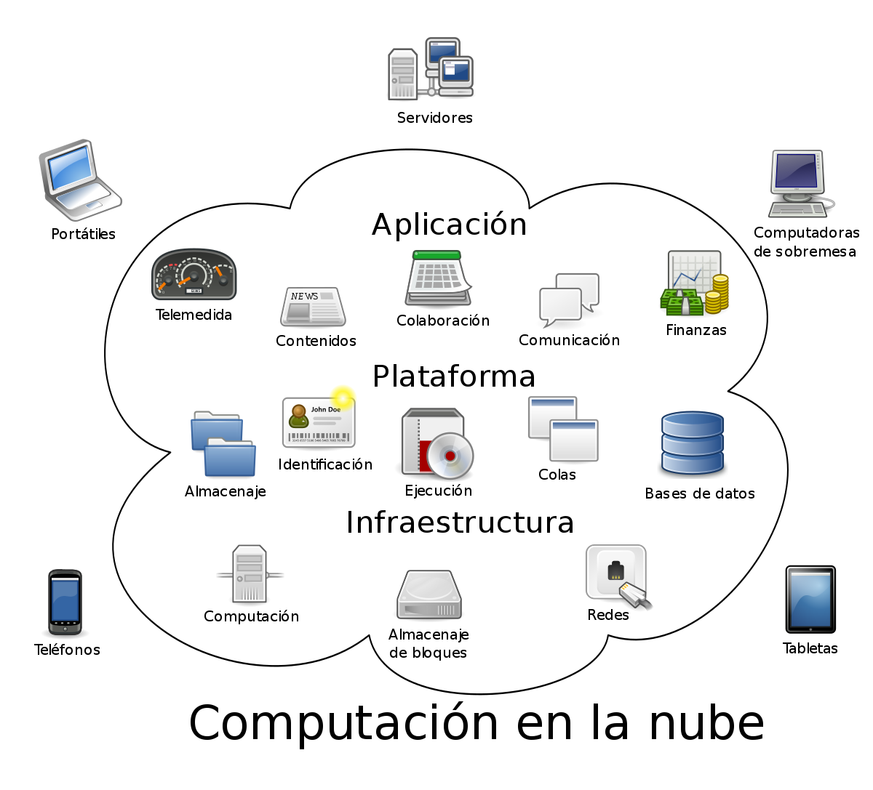
Introducción
La era de la computación en la nube ha transformado radicalmente la forma en que las empresas operan y gestionan sus recursos tecnológicos. En esta presentación, exploraremos cómo la computación en la nube ha dado lugar a una nueva era de negocios, caracterizada por la escalabilidad, la accesibilidad global, los costos reducidos y la flexibilidad.

Slide 3

Escalabilidad sin límites: La capacidad de escalar recursos de manera rápida y eficiente según las necesidades del negocio ha permitido a las empresas adaptarse a entornos empresariales dinámicos y en constante evolución. Esto se traduce en una mayor agilidad y capacidad de respuesta ante las demandas del mercado.
Accesibilidad global: La computación en la nube ha eliminado las barreras geográficas, permitiendo a las empresas acceder a sus datos y aplicaciones desde cualquier lugar del mundo con una conexión a internet. Esto ha facilitado la colaboración entre equipos distribuidos y ha impulsado la expansión global de los negocios.

Slide 4

Reducción de costos: Los modelos de pago por uso en la nube han cambiado fundamentalmente la forma en que las empresas gestionan sus presupuestos de TI. En lugar de invertir en costosas infraestructuras locales, las empresas pueden pagar solo por los recursos que consumen, lo que resulta en ahorros significativos a largo plazo.
Flexibilidad y personalización: La amplia gama de servicios en la nube ofrece a las empresas la flexibilidad para elegir soluciones que se adapten a sus necesidades específicas. Desde almacenamiento de datos hasta análisis de big data y machine learning, las empresas pueden personalizar sus soluciones de acuerdo a sus objetivos y requerimientos comercio.

Slide 5

Conclusión:
En conclusión, la computación en la nube ha desencadenado una nueva era de negocios, impulsada por la escalabilidad, la accesibilidad global, la reducción de costos y la flexibilidad. Las empresas que adoptan soluciones en la nube están mejor posicionadas para adaptarse a un entorno empresarial en constante cambio y aprovechar las oportunidades de crecimiento en el mercado global.

Slide 6
bibliografía
Orozco, I., & Jacobs, O. (2016). LA NUEVA ERA DE LOS NEGOCIOS: COMPUTACIÓN EN LA NUBE. Télématique, 15(2), 172–191. https://www.redalyc.org/articulo.oa?id=78457627005

